Slide 1

Manažerské techniky a přístupy II
12. přednáška
Ing. Šárka Zapletalová, Ph.D.
Katedra Podnikové ekonomiky a managementu
MANAGEMENT

Slide 2
Time management
Time management je přístup k efektivnímu řízení a využívání pracovního času.
Time management je důsledné, cílené používání osvědčených pracovních postupů v denní praxi, které napomáhá vést a organizovat samy sebe i jednotlivé oblasti života tak, aby bylo možné optimálně a smysluplně využívat čas, který máme k dispozici.
Jedná se v podstatě o přístup k efektivnímu hospodaření s časem.
Řízení času je velmi důležité, a to nejen pro vedoucí pracovníky, ale i pro běžné pracovníky.
Důležitost tohoto přístupu je vidět především v poslední době, kdy jsou kladeny na zaměstnance vysoké nároky spojené se vzděláváním, rozvojem jejich schopností a dalšími nároky.
Prostor pro doplňující informace, poznámky

Slide 3
Generace Time managementu
Můžeme rozlišit čtyři generace time managementu, které vznikaly postupně v závislosti na přístupu k času:
1. generace: Co dělat? – cílem bylo vytvoření seznamu úkolů, které bylo třeba vykonat, přičemž nebyla rozlišována jejich důležitost;
2. generace: Co a kdy dělat? – dochází k přiřazování časového údaje k úkolům a povinnostem bez označení práce s prioritou;
3. generace: Co, kdy a jak dělat? – propracovaný přístup k plánování času zahrnující určení priorit, vlastních hodnot, zabývající se stanovením cílů a denním plánováním;
4. generace – Člověk – pozornost věnována samotnému člověku a uspokojení jeho potřeb, základními principy jsou: člověk je více než čas, cesta je víc než cíl, zevnitř je víc než zvenku, pomalu je víc než rychle, celek je víc než část.
Prostor pro doplňující informace, poznámky

Slide 4
Plánování času
Významnou a neoddělitelnou součástí Time managementu je plánování času.
Podle P. Druckera je pro efektivitu manažerů vhodné rozdělit plánování do těchto fází:
zaznamenání času – časové snímky dne;
řízení času – na základě časového snímku dne jsou neproduktivní činnosti rozděleny do těchto kategorií:
  činnosti, které není třeba vůbec dělat, a můžeme se jich zbavit;
  činnosti, které může dělat stejně dobře nebo lépe někdo jiný;
  činnosti, jejichž vykonáváním mrhá pracovník časem jiných lidí.
slučování času – nastavení dostatečně velkých časových úseků.
Prostor pro doplňující informace, poznámky

Slide 5
Nástroje plánování času
zaznamenávat a rozpracovávat priority, cíle, úkoly, činnosti
plánovat pomocí kalendáře od roční až po denní úroveň
pohotově zachytit nápady a různé poznámky
připravovat se na jednání a provádět jeho záznam
přehledně uchovávat adresy, telefonní čísla a další údaje
shromažďovat informace (modely různých projektů, atd.)
uchovávat kreditní karty, diskety, vizitky
vést evidenci financí, postřehů, zážitků atd.
mít plánovací systém neustále u sebe
podporovat vlastnosti naší mysli – to je asociační vazby a kombinační schopnosti
nadhled – ten je podmínkou pro udržení rovnováhy
Prostor pro doplňující informace, poznámky

Slide 6
Optimální rozložení času v běžném pracovním týdnu
  Pracovní činnosti – 1/4 týdenního času, tj. 42 h. (5x8)
  Rodina a komunitní činnosti – 1/4 týdenního času, tj. 42 h.
  Osobní činnosti – 1/6 týdenního času, tj. 28 h.
  Klidové činnosti – 1/3 týdenního času, tj. 56 h. (7x8)
Proces plánování času, jehož součástí je analýza využívání času, umožňuje určit největší zloděje času, tedy činnosti nebo osoby způsobující plýtvání časem.
Prostor pro doplňující informace, poznámky

Slide 7
Zloději času
Interní zloději času
  Nedostatečná organizace
  Odkládání
  Neschopnost říci „ne“
  Nedostačující zájem
  Vyhaslost
Externí zloději času
  Návštěvníci
  Telefon
  Pošta
  Čekání
  Porady a jednání
Prostor pro doplňující informace, poznámky

Slide 8
Techniky řízení času
Na základě zjištění ohledně práce a využívání času je možné použít některou z technik řízení času.
Mezi nejběžněji používané techniky řízení času patří:
delegování;
Paretovo pravidlo – rozdělení času na základě Paretova pravidla 80/20: 20% vynaloženého času na konkrétní aktivity přinese 80% výsledků;
analýza ABC – seřazuje úkoly do kategorií A, B, C na základě Paretova pravidla;
Eisenhowerův princip – rozdělení úkolů do skupion podle toho, nakolik přispívají k dosažení cílů na: A důležité a nutné, B důležité, C nutné, D ani důležité ani nutné.
Prostor pro doplňující informace, poznámky

Slide 9
Paretovo pravidlo
Jedná se o princip využívaný hojně nejen v time managementu, ale i v jiných souvislostech.
S jeho formulací přišel na začátku 20 století italský ekonom Vilfredo Pareto. Pracuje s jednoduchým poměrem 80 : 20. Pareto původně tvrdil, že 80% bohatství kontroluje 20% lidí.
Z pohledu time managementu to pak znamená, že 80% času ve výsledku přináší pouze 20% výsledků.
Samozřejmě, že tento poměr nikdo neplatí naprosto přesně, ale je důležité je zamyslet se, jestli opravdu plnění všech úkolů a povinností má stejný efekt.
Praxe ukazuje, že při řízení, rozhodování či plánování je třeba soustředit se především na oněch kritických 20 % činností, čímž lze dosáhnout 80 % možného efektu. Řídící práce je tak vykonávána s největším efektem.
Prostor pro doplňující informace, poznámky

Slide 10
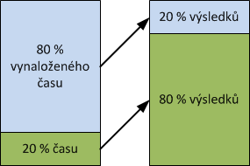
Paretovo pravidlo
Prostor pro doplňující informace, poznámky

Slide 11
ABC analýza
ABC analýza vychází z důležitosti úkolů.
Jsou členěny do tří skupin podle jejich důležitosti s přihlédnutím k plnění profesionálních a osobních cílů.
Skupina A – prioritní úkoly – manažer by je měl bez odkladu vykonat sám, představují přibližně 15 % z celkových úkolů, avšak na výsledcích se podílí až 65 %. Jedná se tedy o úkony zásadní a jejich řešení rozhoduje o úspěšnosti manažera.
Skupina B – úkoly důležité – je možné jich část delegovat na podřízené. Podíl na celkových úkolech i výsledcích se pohybuje kolem 20 %.
Skupina C – úkoly nedůležité – mají nejmenší hodnotu pro splnění cílů manažera, například administrativa a další rutinní práce. Patří sem 65 % veškerých činností, na výsledcích se podílí ale jen 15 %. Manažer je deleguje na podřízené, pouze ve výjimečných případech je vykonává sám.
Prostor pro doplňující informace, poznámky

Slide 12
Eisenhowerův princip I
Eisenhowerův princip (anglicky Eisenhower’s Urgent or Important Principle) je technika určování priorit v rámci (sebe) organizování - rozhodovací práce manažera (typicky vrcholového, například CEO), kterou vypracoval Dwight Eisenhower.
Pomáhá vytřídit denní úkoly na ty podstatné a nepodstatné. Úkoly dělí podle důležitosti a naléhavosti:
Důležitost úkolu – jak je daný úkol v rámci organizace nebo v rámci rozhodovací pravomoci manažera důležitý. Pomáhá dosáhnout cílů organizace?
Naléhavost úkolu – jak je daný úkol časově naléhavý - tedy jak rychle musí být vyřešen.
Prostor pro doplňující informace, poznámky

Slide 13
Eisenhowerův princip II
Výsledkem jsou následující kombinace úkolů rozdělena do čtyř kvadrantů:
I. Důležité a zároveň naléhavé – jedná se o krizové situace a neodkladné problémy, manažer řeší tyto úkoly sám a neprodleně
II. Důležité a nenaléhavé – se patří všechno, co je třeba udělat – v podstatě prevence krizových situací předtím než vzniknou, pokud to manažer neřeší, mohou se dostat do prvního kvadrantu, jde o denní úkoly, plánování i kontrolu úkolů. Tyto úkoly lze delegovat
III. Nedůležité, ale naléhavé – sem patří naléhavé či nepředpokládané události nebo vyrušení (telefonáty, emaily atd.); tyto úkoly je možné delegovat.
IV. Nedůležité a zároveň nenaléhavé – těmto činnostem je třeba se vyvarovat, jsou často předmětem prokrastinace. Je třeba vytvořit opatření, například pravidla rozhodování či pravomocí, aby se tento typ úkolů vůbec na danou rozhodovací úroveň nedostával
Prostor pro doplňující informace, poznámky

Slide 14
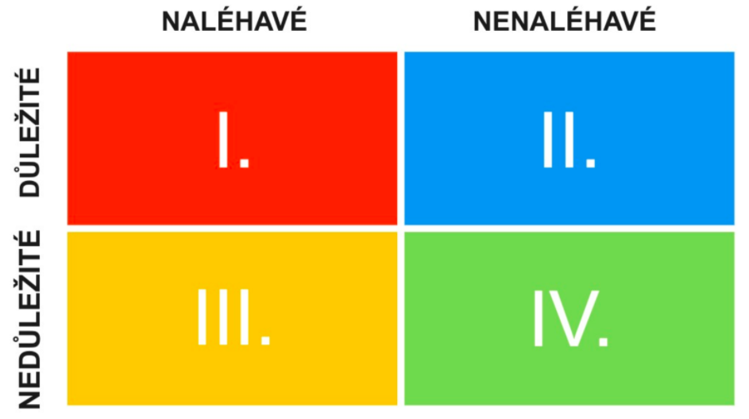
Eisenhowerova matice
Prostor pro doplňující informace, poznámky

Slide 15
Pravidla řízení času
je žádoucí vypracovat přehled úkolů a činností, které subjekty vykonávají
určit priority - určit důležitost jednotlivých aktivit
příbuzné aktivity soustředit (agregovat) do stejných úkolů
denní plán a časový rozsah aktivit by měl vycházet dlouhodobých plánů
každý den zařadit něco pro radost, ale nic důležitého neodkládat
denní plán sestavit den předem a počítat v něm s malou rezervou
stanovit dobu trvání porad a návštěv
vyhýbat se přerušování práce a úkoly dokončovat
tvořivé úkoly konat v nejproduktivnější době (mezi 9-12 hod.)
naučit se analyzovat zloděje času a snažit se je odstranit
na konci dne vyhodnotit splnění plánu
po skončení práce se odpoutat od myšlenek na ni
Prostor pro doplňující informace, poznámky

Slide 16
Manažerské přístupy v mezinárodním prostředí
Management se vždycky bude lišit podle oblasti světa. Je to dáno vývojem společnosti, v té které lokalitě a chápáním světa v těchto lokalitách. V této souvislosti mluvíme o interkulturním managementu, nebo také managementu napříč kulturami.
Rozdíly v kulturních standardech různých národů se stávají zdrojem mnoha významných lidských nedorozumění a často i bariérou vzájemné spolupráce.
Interkulturní přístup by měl respektovat různé kultury a skutečně realizovat tato opatření:
dobře poznat a pochopit cizí kulturu;
cizí kulturu respektovat v její odlišnosti a specifičnosti;
vytvářet ve vztahu k cizím kulturám vstřícné kroky.
Prostor pro doplňující informace, poznámky

Slide 17
Interkulturní kompetence I
K realizaci těchto opatření a překonávání interkulturních rozdílů se v současné době nastavují interkulturní kompetence. Interkulturní kompetence představuje schopnost vstupovat do interkulturních nebo přímo multikulturních sociálních situací, schopnost pochopit je v existujících kulturních dimenzích, schopnost přiměřeně je zvládat a v jejich kontextu úspěšně řešit věcné úkoly.
Do oblasti interkulturních kompetencí lze zahrnout:
poznání a pochopení cizí kultury v jejím fyzickém a systémovém rozměru;
poznání a pochopení kulturních standardů cizí kultury (sociálních hodnot, norem a vzorců jednání);
zvládnutí existence dvou různých kulturních vlivů v jedné osobě a ve vazbě na reprezentanta druhé kultury;
zobecnění a vytvoření účinného souboru taktik a strategií pro poznání, pochopení a komunikaci s dalšími cizími kulturami.
Prostor pro doplňující informace, poznámky

Slide 18
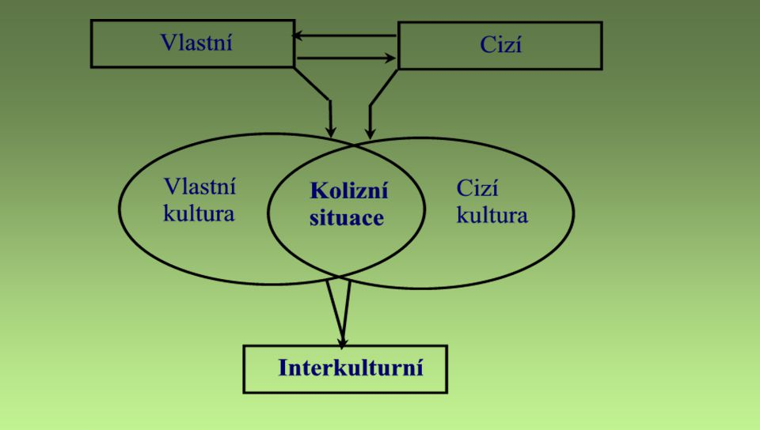
Interkulturní kompetence
Prostor pro doplňující informace, poznámky

Slide 19
Interkulturní kompetence II
Interkulturní manažerská kompetence je vzájemně závislá s dalšími manažerskými kompetencemi, strategickou, individuální, sociální a odbornou kompetencí, které významně podporují úspěšné působení manažera v mezinárodním prostředí.
Pod pojmem strategická kompetence je chápáno finanční řízení, řízení rizik, znalostí, organizační schopnosti, schopnost řešit problémy, rozhodování a synergie.
Individuální kompetence představuje schopnost vlastní motivace, sebeorganizování, kontroly situace, odolnost vůči stresu, optimistický přístup a schopnost sebekritiky.
Sociální kompetencí je chápána schopnost týmové spolupráce, přizpůsobení se, komunikace, empatie, tolerance a řídicí schopnosti.
Odborná kompetence předpokládá schopnost aplikace získaných znalostí z oboru, o řízení podniku, moderních komunikačních technologiích a mezinárodní pracovní zkušenost.
Prostor pro doplňující informace, poznámky

Slide 20
Interkulturní kompetence III
V centru všech uvedených předpokladů se nachází interkulturní kompetence, kterou je možné chápat jako schopnost rozumět specifikům vlastní i cizích národních kultur a zohledňovat je ve svém chování.
K této kompetenci patří také jazykové znalosti, schopnost metakomunikace, připravenost učit se a schopnost tolerance.
Vzájemná závislost uvedených manažerských kompetencí je zcela evidentní. Manažer musí být např. schopen, odborně vysvětlit a komunikovat své rozhodnutí ostatním pracovníkům svého týmu tak, aby dosáhl maximální míry akceptace zadávaného úkolu.
K úspěšnému zvládnutí nutně potřebuje symbiózu jazykových znalostí, řídících schopností, empatie a znalost obsahu národní kultury všech jeho členů.
Prostor pro doplňující informace, poznámky

Slide 21
Typy mezinárodních manažerů
V kontextu mezinárodního managementu se setkáváme pojmy expatriot, inpatriot a euromanažer.
Expatriotem rozumíme manažera, který je vyslán mateřskou společností do zahraničí za účelem splnění určitého úkolu nebo specialistu pracujícího v zahraničí v mezinárodním týmu.
Za inpatrioty jsou považováni manažeři relokovaní na omezenou dobu z dceřiné společnosti do centrály mezinárodního podniku, a to většinou za účelem získání a rozvinutí interkulturní kompetence.
Euromanažerem je označován takový vedoucí pracovník, který vykonává řídicí funkce ze své mateřské země, tzv. „na dálku“ nebo-li virtuálně. V případě potřeby navštěvuje osobně jednotlivé pobočky v zahraničí. Tento typ manažera bývá v odborné literatuře vymezován také jako „virtuální expatriot“.
Prostor pro doplňující informace, poznámky

Slide 22
Typy chování mezinárodních manažerů
Pro dominantní chování je typické, že uznávané hodnoty a normy chování jsou považovány za zcela výjimečné, jediné správné a jsou tedy vnímány jako nadřazené ostatním.
U asimilačního přístupu jsou hodnoty a normy cizí kultury přijímány za vlastní.
O divergenci můžeme hovořit, pokud jsou obsahové prvky střetávajících se kultur, a to zejména hodnotové systémy a normy chování, vnímány jako stejně významné a efektivní, protože jsou mnohé z hodnot a norem chování vzájemně nekompatibilní, mohou vést zejména v prvotních fázích mezinárodní spolupráce ke vzájemným rozkolům.
Pouze při vzájemné syntéze vlastní a cizí kultury se daří zúčastněným partnerům postupně rozmělňovat stávající uznávané kulturní systémy a formovat tak nový kvalitní interkulturní prostor.
Prostor pro doplňující informace, poznámky

Slide 23
Americký management
Americký management má od svého zrodu značnou autoritu, která stoupla zejména po druhé světové válce.
Přes své problémy, které americký management ve svém vývoji překonává, se v poválečném období rychle šířil zejména do zemí západní Evropy, Japonska a n_kterých tzv. nově industrializovaných zemí.
S uplatňováním principů amerického managementu se současně přebírala i jeho terminologie.
Avšak určité specifické prvky, vyplývající z národních tradic a zvyklostí, se přes uplatňování amerického managementu zachovaly (např. v managementech Francie, Německa, Itálie, Holandska apod.).
Protože management zemí západní Evropy, přes své národnostní zvláštnosti, uplatňuje v podstatě stejné principy a metody jako americký management, vznikl tzv. euro-americký management.
Prostor pro doplňující informace, poznámky

Slide 24
Charakteristiky amerického managementu
V USA se uplatňují minimální zásahy vlády do činnosti podniků.
Management amerických podniků vychází z vědeckých a pragmatických poznatků.
Vliv amerického managementu na management podniků se projevuje nejvýrazněji v těchto oblastech řízení:
klasifikace pracovní činnosti a odměňování;
přístup k řízení z aspektu lidských vztahů;
americký systém průmyslových vztahů;
zvyšování produktivity práce.
Prostor pro doplňující informace, poznámky

Slide 25
Japonský management I
Uplatňováním amerického managementu v Japonsku (po druhé světové válce), došlo postupně ke vzniku japonského managementu se všemi specifickými rysy a důsledky konkrétního vývoje Japonska. Vznikla tzv. japonská škola, jako protiváha amerického, resp. západního managementu.
Zatím co v USA se uplatňují minimální zásahy vlády do činnosti podniků, v Japonsku existuje účinná spolupráce vlády a podniků, vysoko kvalifikovaná centrální regulace ekonomiky, formulování hospodářských programů (cílů) země apod.
Pokud jde o řízení japonských podniků, tak je zde výraznou charakteristikou kolektivismus, dominance kolektivních cílů a pocitů závaznosti, uplatňuje se zde princip „každému své místo“, člověk se v japonském podniku uplatní svým umem, zkušenostmi, ale má i pocit sociální jistoty, má uspokojiví pocity morální, estetické i citové.
Prostor pro doplňující informace, poznámky

Slide 26
Japonský management II
Zatímco management amerických podniků vychází z vědeckých a pragmatických poznatků, tak management v Japonsku je chápán spíše jako umění než věda.
Často se hovoří o tzv. japonském stylu řízení, jako jednotným systému řízení uplatňovaném v japonských podnicích. Toto chápání je však příliš zjednodušené, protože japonské podniky uplatňují takový systém řízení, který jim nejvíce vyhovuje.
Je však realitou, že systémy řízení japonských podniků mají některé společné znaky, jako například kolektivní rozhodování (ringi systém), celoživotní pracovní poměr, systém odměňování a další.
Většina charakteristických znaků japonského managementu je bezprostředně spojená s řízením v tradičních podnicích.
Prostor pro doplňující informace, poznámky

Slide 27
Charakteristické znaky japonského managementu I
Statusový systém diferenciace pracovníků představuje rozdělení pracovníků v podniku na pracovníky řádné (v podniku pracují po dobu celého produktivního věku) a dočasné pracovníky (sloužící na vyrovnávání zaměstnanecké fluktuace). Řádní pracovníci jsou uspořádáni do určitých kategorií, které tvoří podmínky pro kariéru.
Status tedy podmiňuje funkční zařazení pracovníka. Japonské průmyslové podniky dodnes nemají vypracovaný systém detailního popisu práce.
Individuální úlohy a zodpovědnost pracovníků za jejich plnění nejsou jednoznačně určené.
Tradice japonského řízení od počátku zprůmyslňování, tzv. ringi systém rozhodování, zformoval pracovní kolektiv nesoucí plnou zodpovědnost za plnění úloh. Tento kolektivismus je výrazným prvkem i současného řízení v japonských podnicích.
Prostor pro doplňující informace, poznámky

Slide 28
Charakteristické znaky japonského managementu II
Trénink vedoucích prostřednictvím ringi systému („rin“ znamená předložit návrh nadřízenému a získat si jeho souhlas a „gi“ znamená uvažovat, rozhodovat) jehož průběh je následující: nižší vedoucí pracovník na formuláři ringisho definuje návrh řešení daného systému – následuje cirkulace tohoto dokumentu mezi příslušnými sekcemi - ringisho se postupně dostane k vrcholovému vedení (k prezidentovi apod.) – když prezident vyjádří svůj souhlas, pak rozhodování je ukončeno a ringi dokument se vrátí na implementaci k iniciátorovi.
Systém odměňování je založen na délce pracovního poměru a vzdělání pracovníka. Mzda pracovníka v konečném důsledku závisí na tom, ve které kategorii je zařazen. Tento způsob odměňování vyplývá z neexistence popisu práce a kritérií vyjadřujících individuálních výkon pracovníka.
Prostor pro doplňující informace, poznámky

Slide 29
Charakteristické znaky japonského managementu III
Metody zdokonalování systému řízení jsou v tradičním japonském podniku chápány jako výchova a zdokonalování práce vedoucích pracovníků. Mezi základní metody zdokonalování řízení v Japonsku patří:
  výběr kádrů – do vyšších funkcí jsou jmenováni pracovníci s vyšším vzděláním, zejména pak absolventi známých univerzit a s rychlejším postupem studia;
  rotace – patřila svého času mezi nejvíce používanou metodu zdokonalování řízení, jedná se o změnu pracovního zařazení vedoucích pracovníků v pravidelných časových intervalech.
Prostor pro doplňující informace, poznámky

Slide 30
EPRG model
Perlmutter vyvinul tzv. EPRG model, jehož prostřednictvím popsal čtyři základní způsoby manažerských přístupů na mezinárodních trzích: etnocentrický, polycentrický, geocentrický a regiocentrický.
Etnocentrický přístup je typický rozhodujícím vlivem mateřské firmy a kultury země, v níž je umístěna centrála, přičemž míra autonomie jednotlivých dceřiných společností je nízká a klíčové manažerské pozice jsou obsazeny lidmi z centrály.
Polycentricky přístup je založen na přizpůsobení se místním podmínkám a kultuře a do klíčových pozic jsou dosazování místní manažeři, kteří nejlépe chápou požadavky trhu, sociální a kulturní zvyklosti a odlišnosti.
Geocentrický přístup vytváří jednotnou koncepci řízení a organizační kulturu zcela nezávislou na kultuře, v níž se nachází mateřská společnost i zahraniční dceřiné společnosti.
Regiocentrický přístup spojuje podstatné kulturní prvky mateřské společnosti a lokálních kultur v zahraničí.
Prostor pro doplňující informace, poznámky

Slide 31
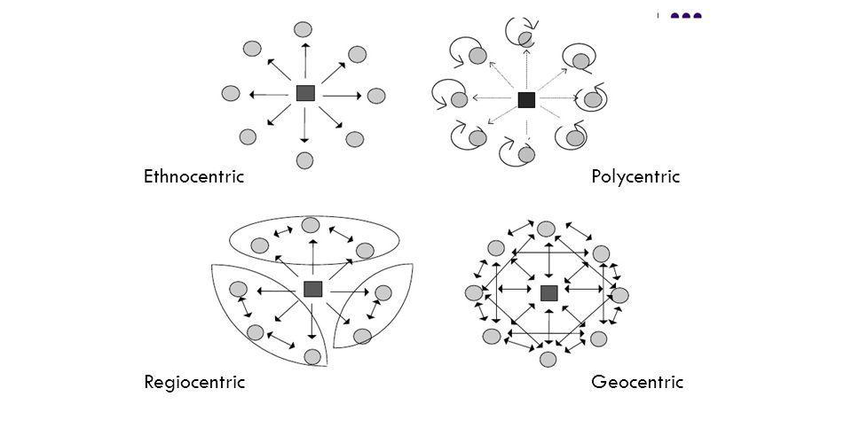
EPRG model
Prostor pro doplňující informace, poznámky

